Slide 1


Муниципальное бюджетное дошкольное образовательное учреждение
Детский сад №28 «Колокольчик» городского округа город Октябрьский
Республики Башкортостан
Краткосрочный проект
«Моя семья»
(средняя группа)
Подготовила: Шайбакова Олеся
Тимиргалеевна

Slide 2

Введение:
Семья – это самое дорогое и родное, что есть у каждого человека.
Семья – это удивительный незаменимый и сложный организм. Это близкие люди, это традиции, которые мы перенимаем из поколения в поколения, это греет нас своей добротой и бескорыстностью и помогает идти дальше. С семьи начинается жизнь человека, здесь происходит формирование его как личности. Семья — источник любви, уважения, солидарности и привязанности, то, на чем строится любое цивилизованное общество, без чего не может существовать человек.
Воспитание детей, формирование личности ребёнка с первых лет его жизни – основная обязанность родителей. Семья влияет на ребёнка, приобщает его к окружающей жизни. Взрослые должны помочь детям понять значимость семьи, воспитывать у детей любовь и уважение к членам семьи, прививать детям чувство привязанности к семье и дому.

Slide 3
Актуальность проекта:
Каждому человеку интересно узнать, откуда он происходит, кем были его предки, где его настоящая «малая Родина». С семьи начинается жизнь человека, здесь происходит формирование его как личности. Семья — источник любви, уважения, солидарности и привязанности, то, на чем строится любое цивилизованное общество, без чего не может существовать человек. Именно семья является хранителем традиций, обеспечивает преемственность поколений, сохраняет и развивает лучшие качества людей. Большинство детей почти ничего, кроме имени, не знают о своих бабушках и дедушках, не говоря уже о прадедах. Они затрудняются рассказать о семейных праздниках, традициях своей семьи. Мы, взрослые должны помочь детям понять значимость семьи, воспитывать у детей любовь и уважение к членам семьи, прививать к детям чувство привязанности к семье и дому.

Slide 4
Цель проекта: Формировать представления детей о семье как о людях, которые живут вместе, заботятся друг о друге.
Условия реализации проекта:
- Создание интереса у детей к своей семье.
- Участие родителей в реализации проекта.
Подбор игр, стихотворений, бесед о семье.
Участники проекта: родители и дети.
Срок реализации: краткосрочный
(13.11.-24.11.2023г.)

Slide 5
Планируемый результат:
1. Владение детьми знаниями о своей семье.
2. Понимание детьми значимости семьи в жизни каждого человека.
3. Умение организовать сюжетно-ролевые игры на основе имеющихся знаний о семье.
4. Проявление заботы и уважения ко всем членам семьи.
5. Родители - активные участники проекта, ориентированы на развитие у ребёнка потребности к познанию, общению со взрослыми, через совместную проектную деятельность.

Slide 6
Этапы реализации проекта:
I. Информационно-накопительный
Определение темы проекта, задач;
Сбор информации по данной теме;
Создание необходимых условий для реализации проекта;
Опрос детей: «Что я знаю о семье».
II. Организационно-практический
Внедрение в воспитательно-образовательный процесс эффективных методов и приёмов по расширению знаний дошкольников о семье;
Сбор материала по разным видам деятельности – интеграция образовательных областей.

Slide 7
Познавательное развитие:
Рисование «Моя семья»
Цель: Вызвать желание нарисовать свою семью.
Рисование «Моя мама»
Цель: Рисование портрета мамы.
Лепка «Цветочек для бабушки»
Цель: учить изображать цветок из тонко раскатанного пластилинового жгутика, передавать его признаки, размещать цветок на картоне; развивать фантазию.

Slide 8
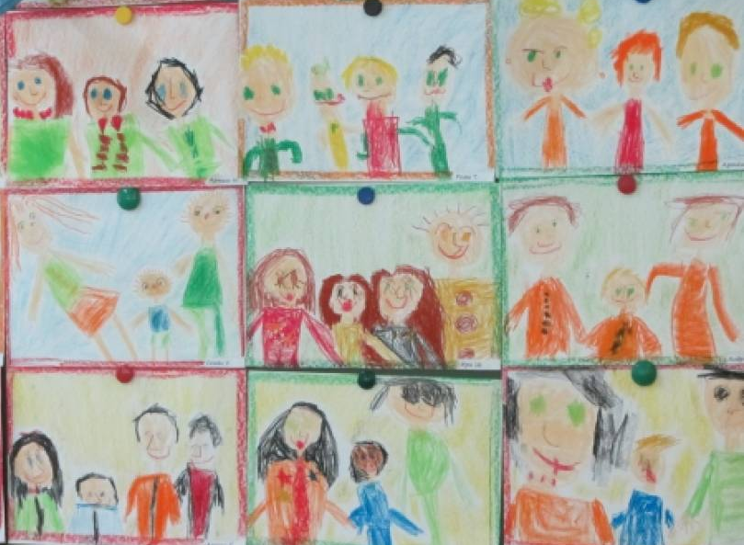
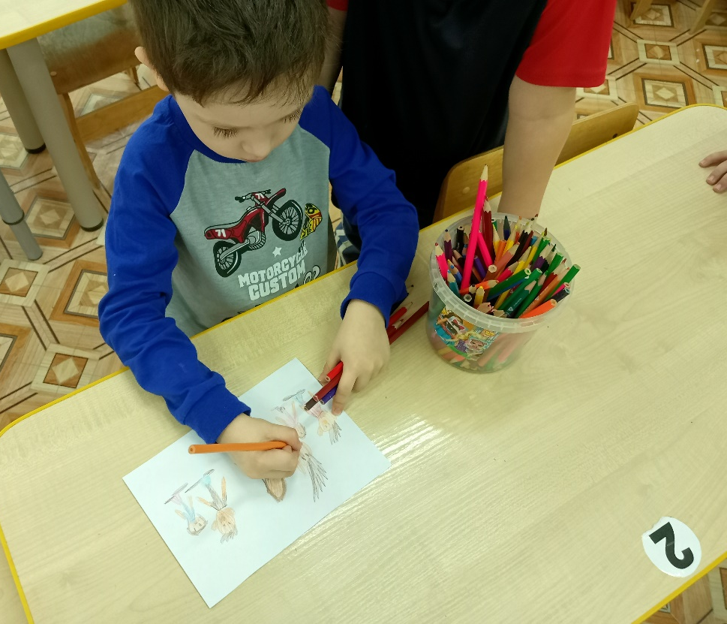
Познавательное развитие
Рисование «Моя семья»

Slide 9
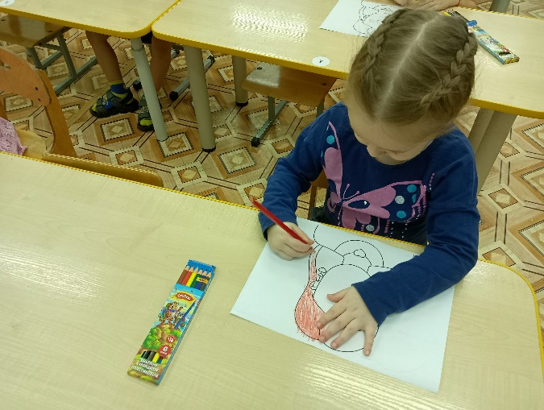
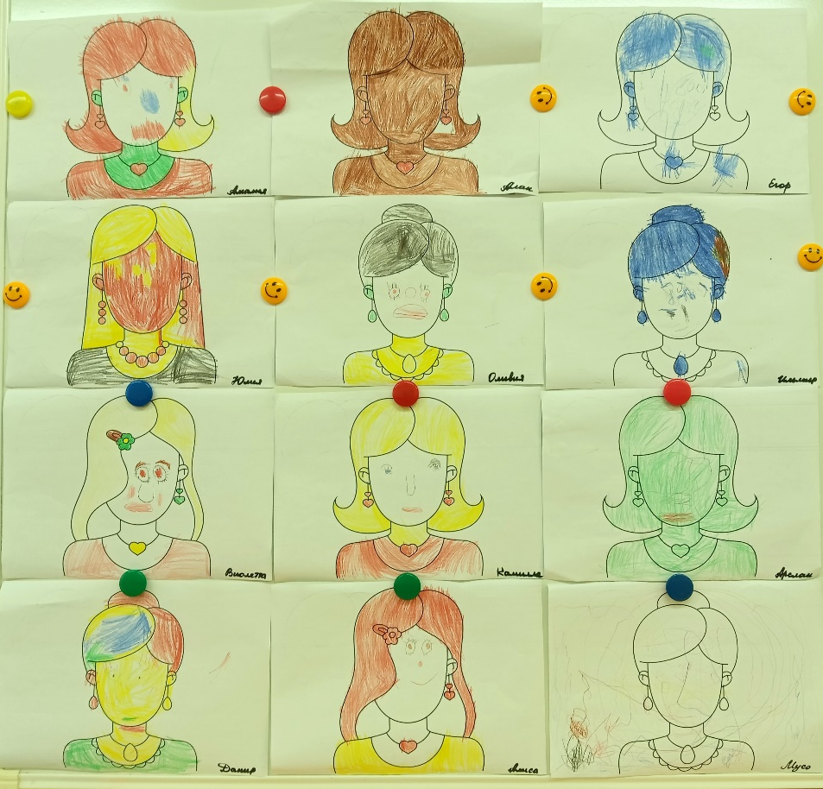
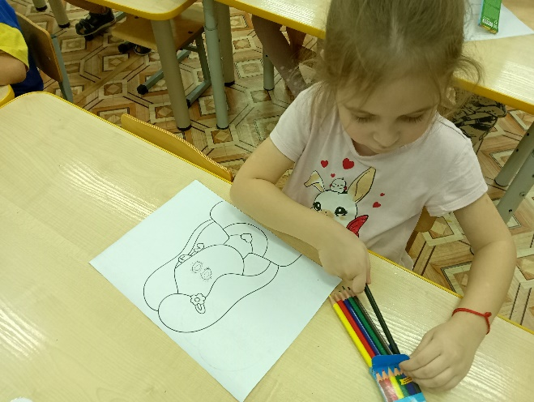
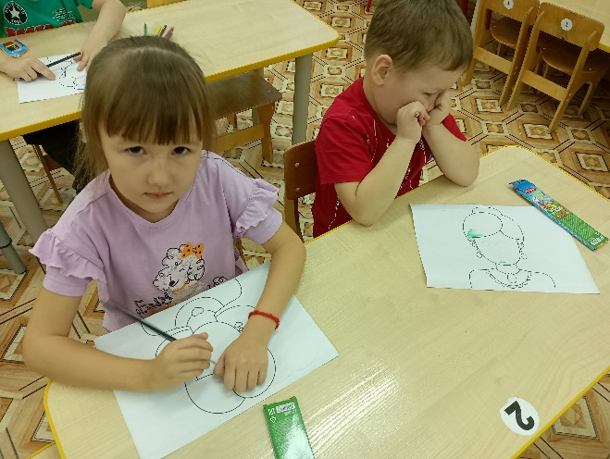
Познавательное развитие
Рисование «Моя мама»

Slide 10
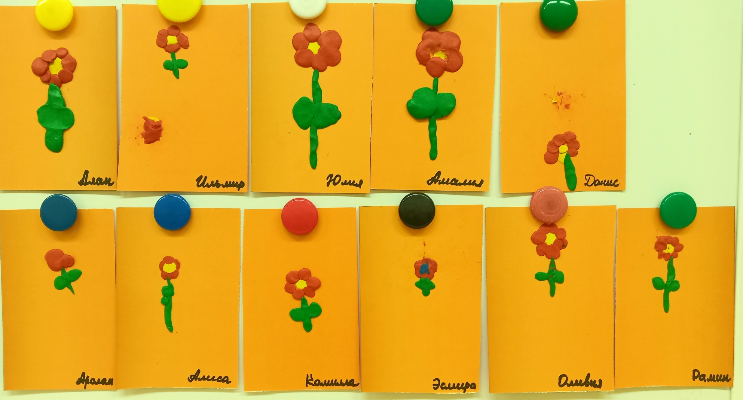
Познавательное развитие
Лепка «Цветочек для бабушки»

Slide 11
Беседы:
«Выходной день в моей семье»
«Как я помогаю дома»
« Как мы отдыхаем»
«Что такое генеалогическое древо моей семьи»
«Наши мамы»
«Наши семейные традиции»
«Бабушки и дедушки»
Рассматривание картинок «Дружная семья»
«Профессии моих родителей»

Slide 12
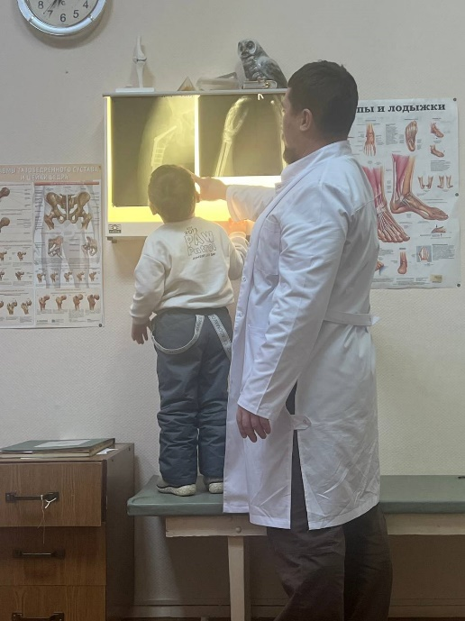

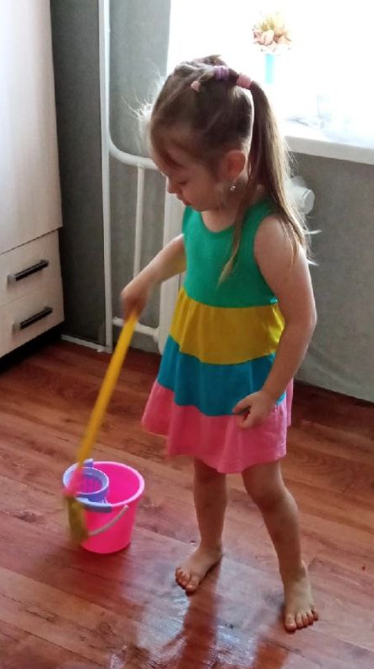
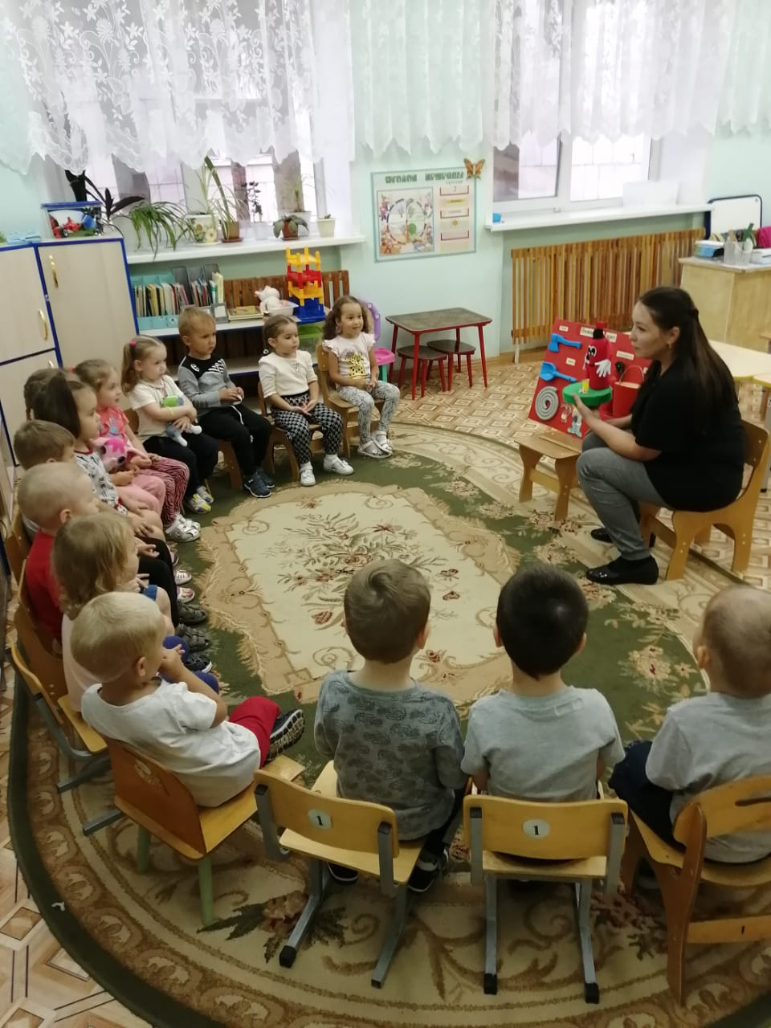
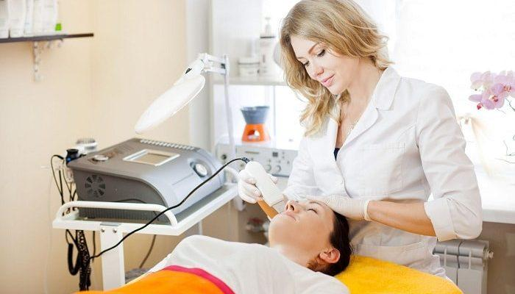
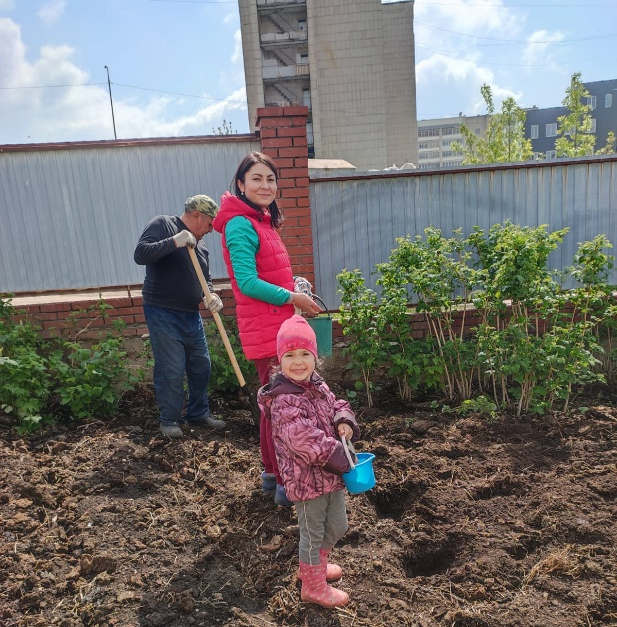
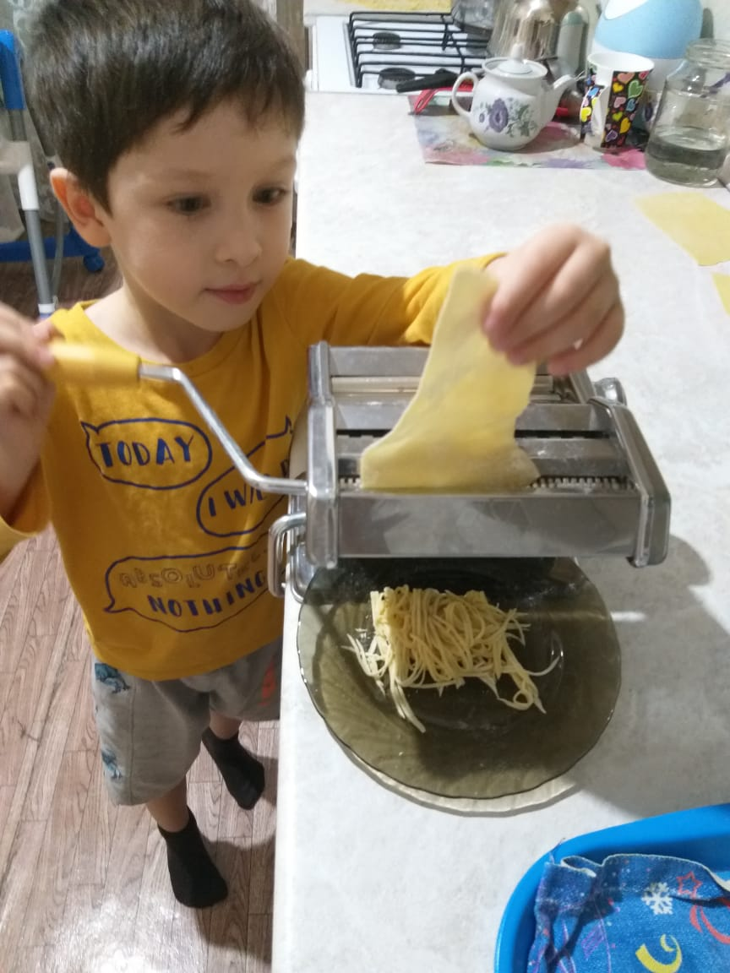
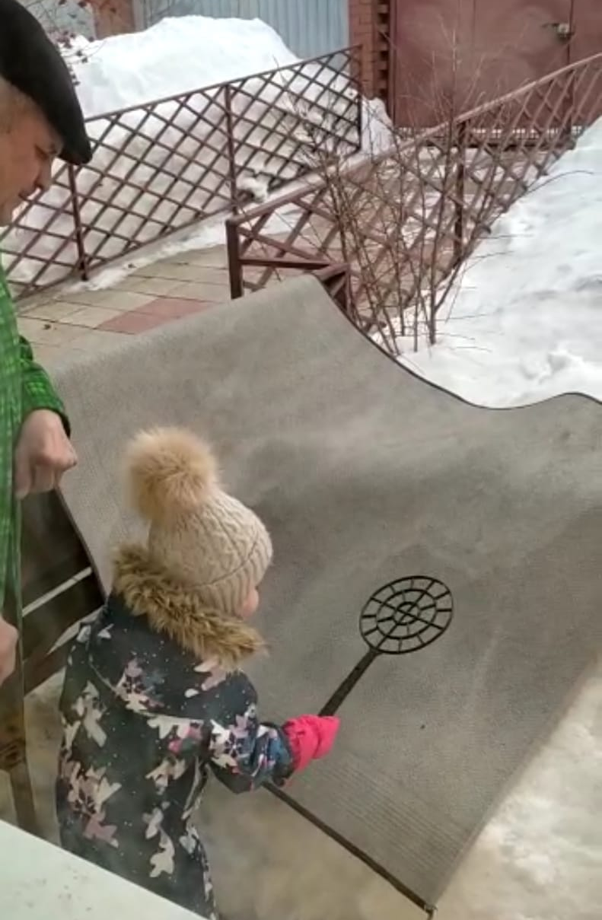

Slide 13
Дидактические игры:
«Сложи картинку»
«Собери портрет»
«Составь семью из фигурок»
«Закончи предложение»
«Кто старше?»
«Кто младше?»
«Родственные отношения»
«Чудесный мешочек»
«Назови по имени»
«Найди и назови»
Физическое развитие
Подвижных игры «Совушка», «Воробушки и автомобиль», «Воробушки и кот»;
Пальчиковые игры «Моя семья»
Артикуляционная гимнастика
«Вкусное варенье», «Блинчики»

Slide 14
Речевое развитие:
Заучивание и чтение стихотворений о семье
Обсуждение пословиц и поговорок, отгадывание загадок
Прочтение художественных произведений о семье:
«Сестрица Алёнушка и братец Иванушка»
«Гуси-лебеди»
«Синяя чашка» М. Матвеева
«Теплый хлеб» К. Паустовский
«Сказка об умном мышонке» С. Маршак
«Цветик-семицветик» В. Катаев
«Мамина работа» Е. Пермяк
«Чем пахнут ремесла» Д. Родари
«Мамина дочка» В. Белов
«Косточка» К. Ушинский
«Старый дед и внучек» Л. Толстой
«Как Вовка бабушек выручил» А. Барто
«У бабушки дрожат руки» В. Сухомлинский
«Похищенное имя» Шорыгина Т. А.
З. Александрова “Посидим в тишине»;
«Мамина работа» Е. Пермяк

Slide 15
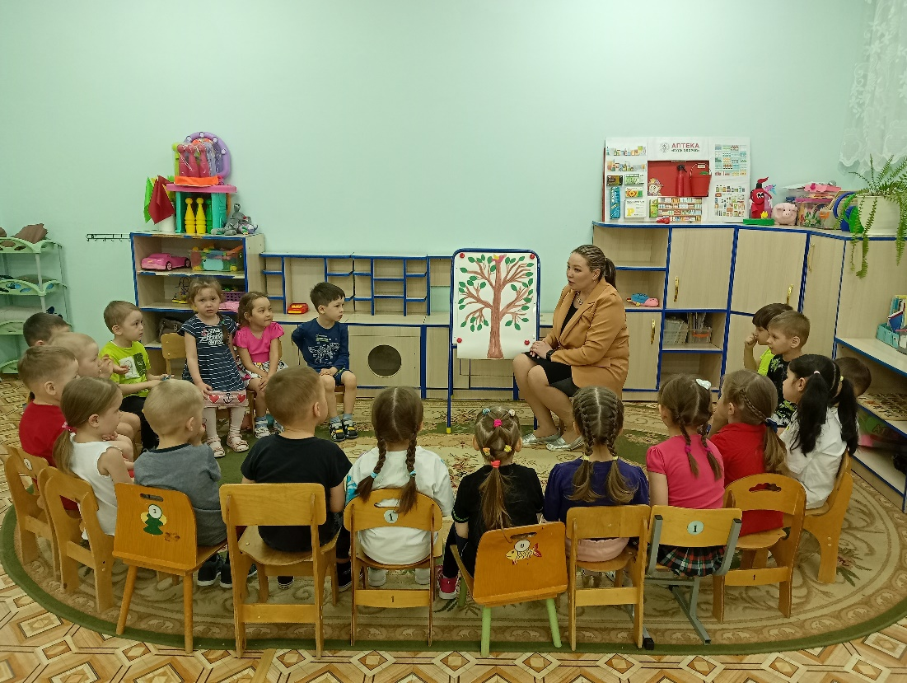
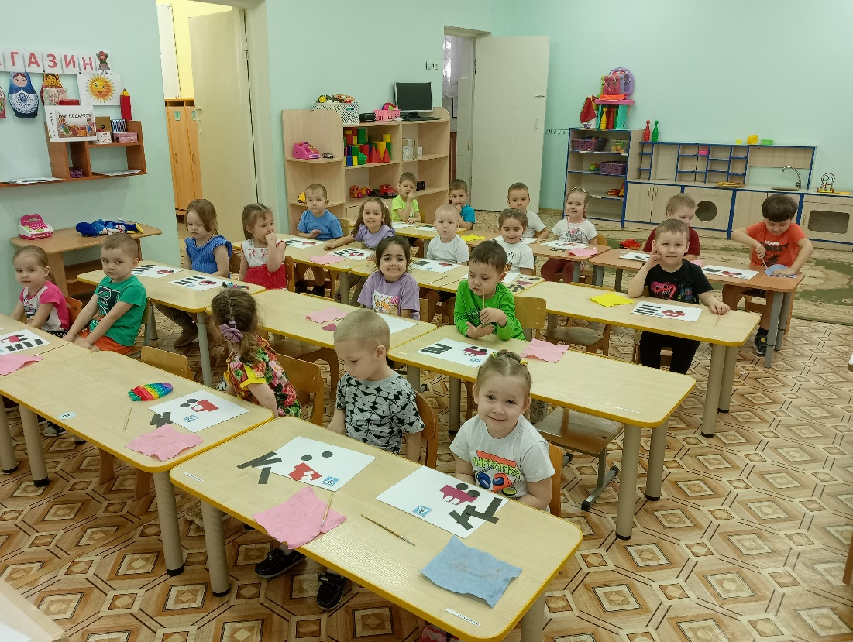
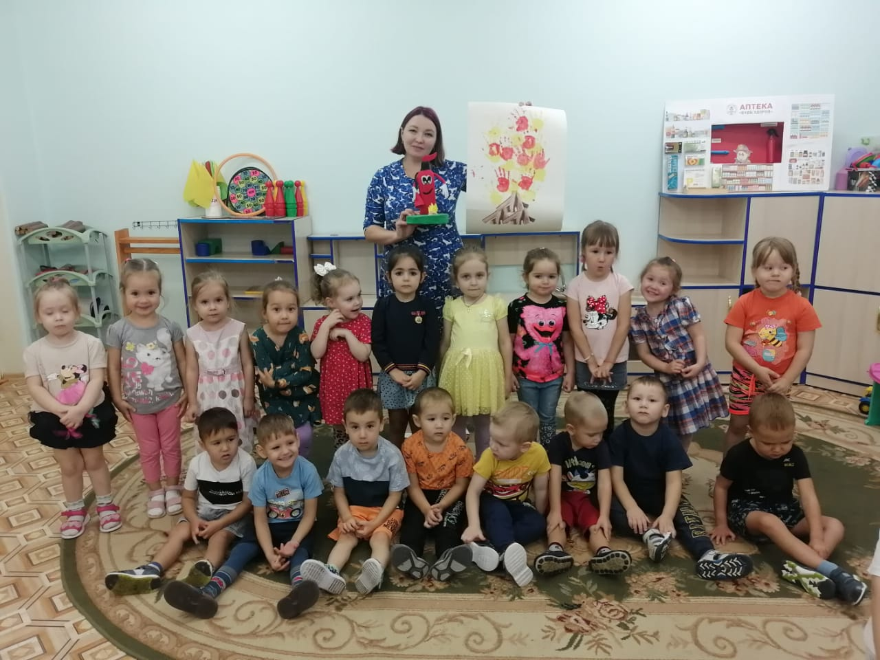

Slide 16
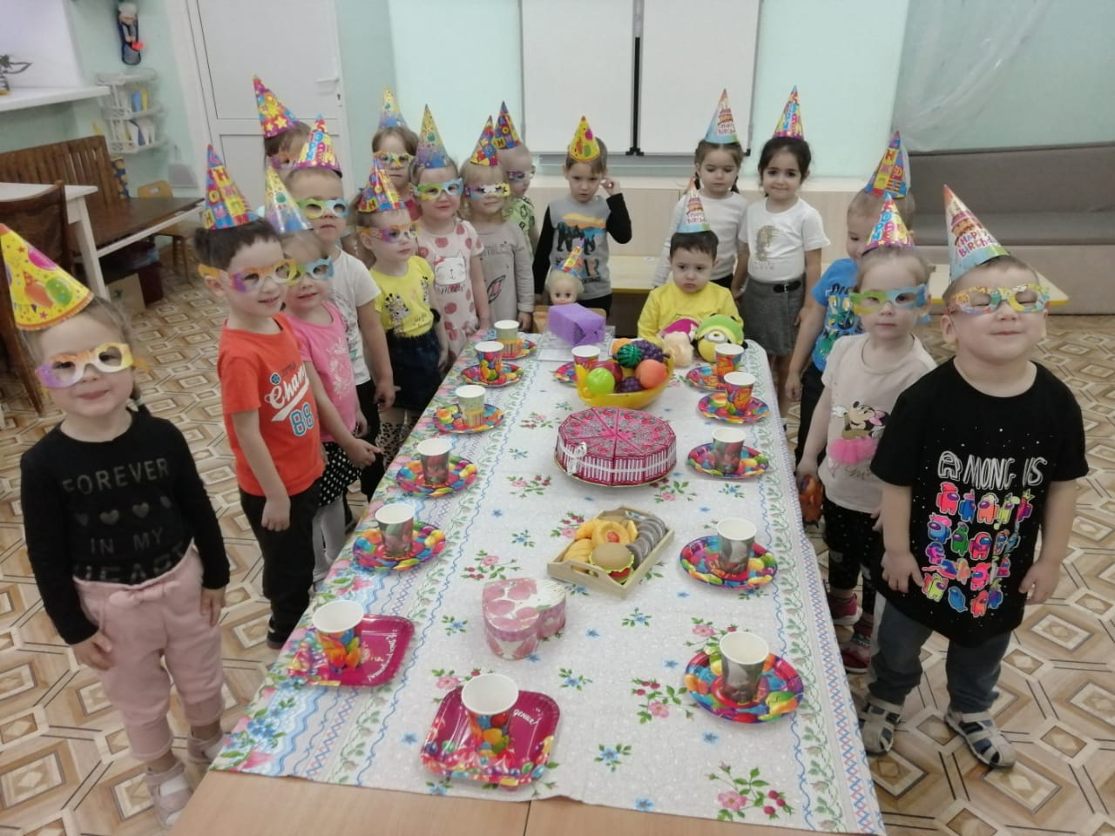
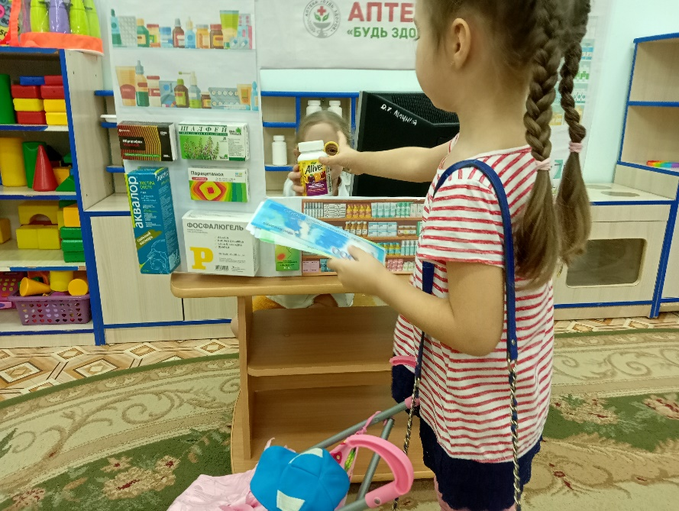
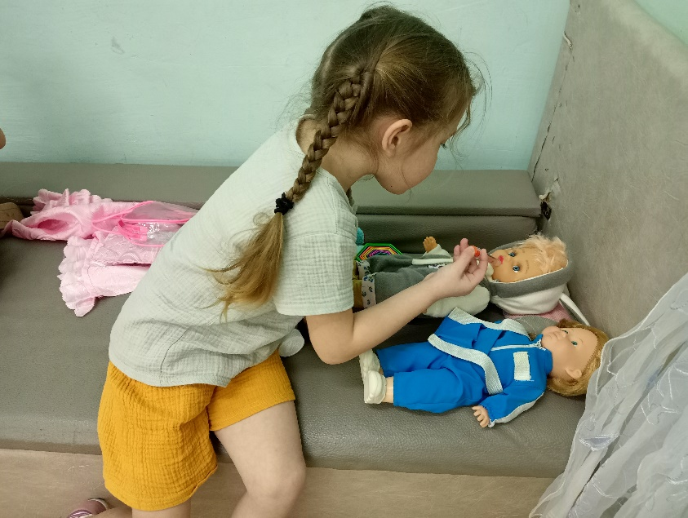
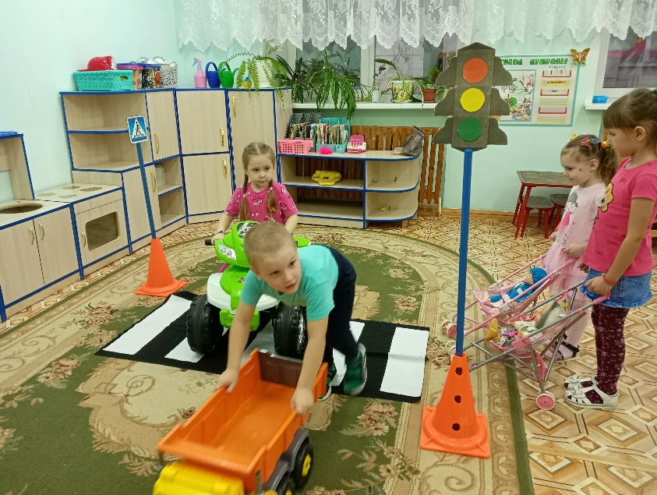
Сюжетно-ролевые игры:

Slide 17
Работа с родителями:
Создание альбома «Моё имя»
Создание генеалогического древа семьи и группы
Семейная стенгазета
Выставка совместных работ
Консультации:
«Ребенок и семья»,
«Права и обязанности ребенка в семье»,
«Как создать родословную своей семьи»,
«Семья глазами ребёнка»

Slide 18
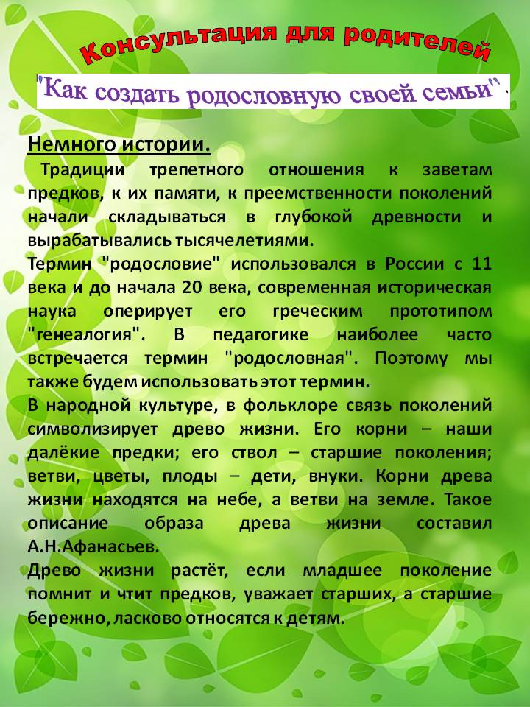
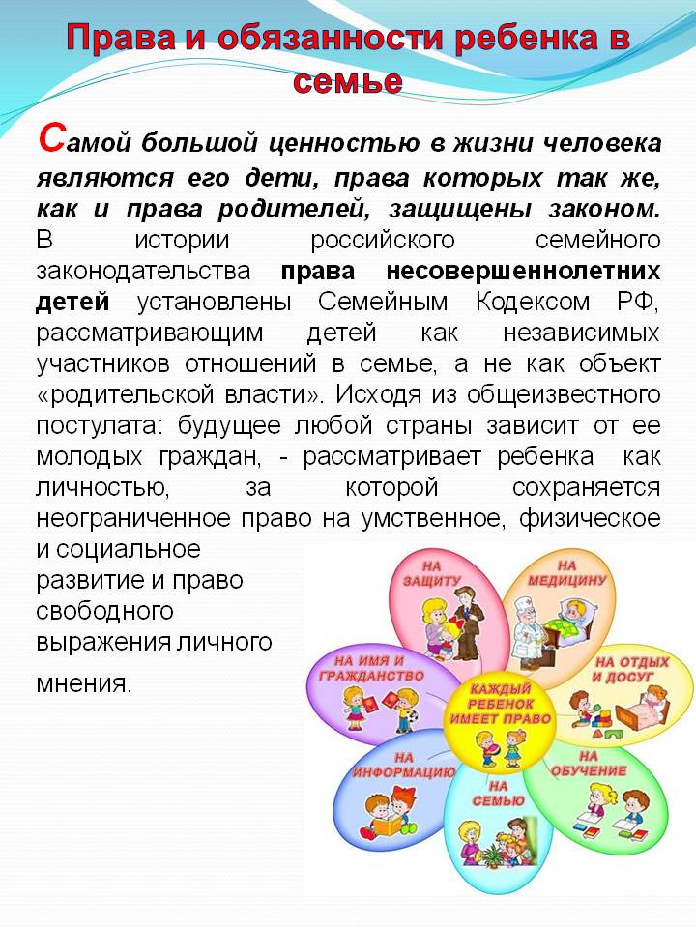

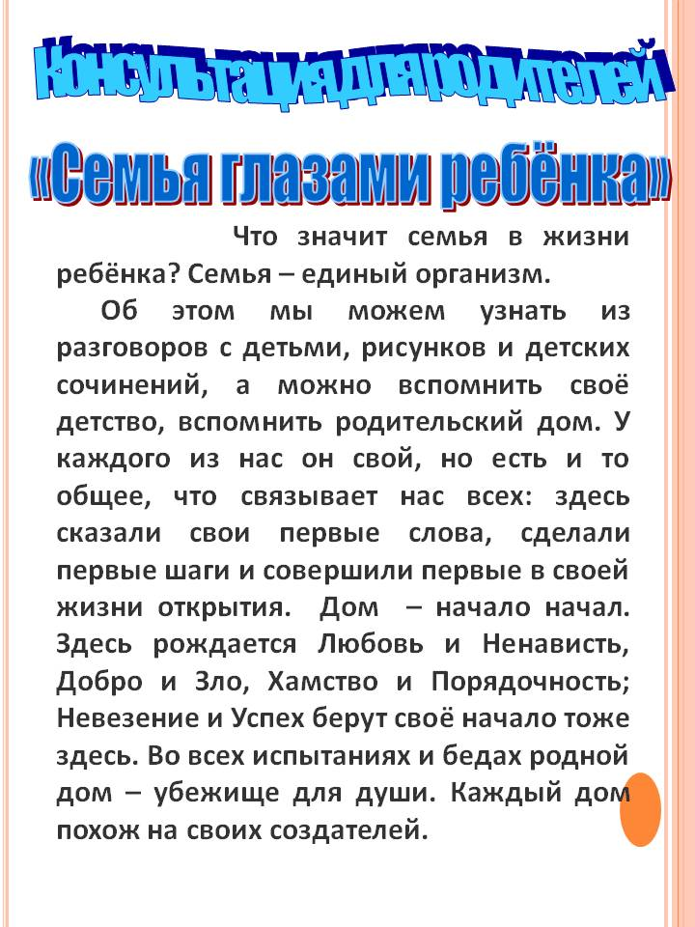

Slide 19
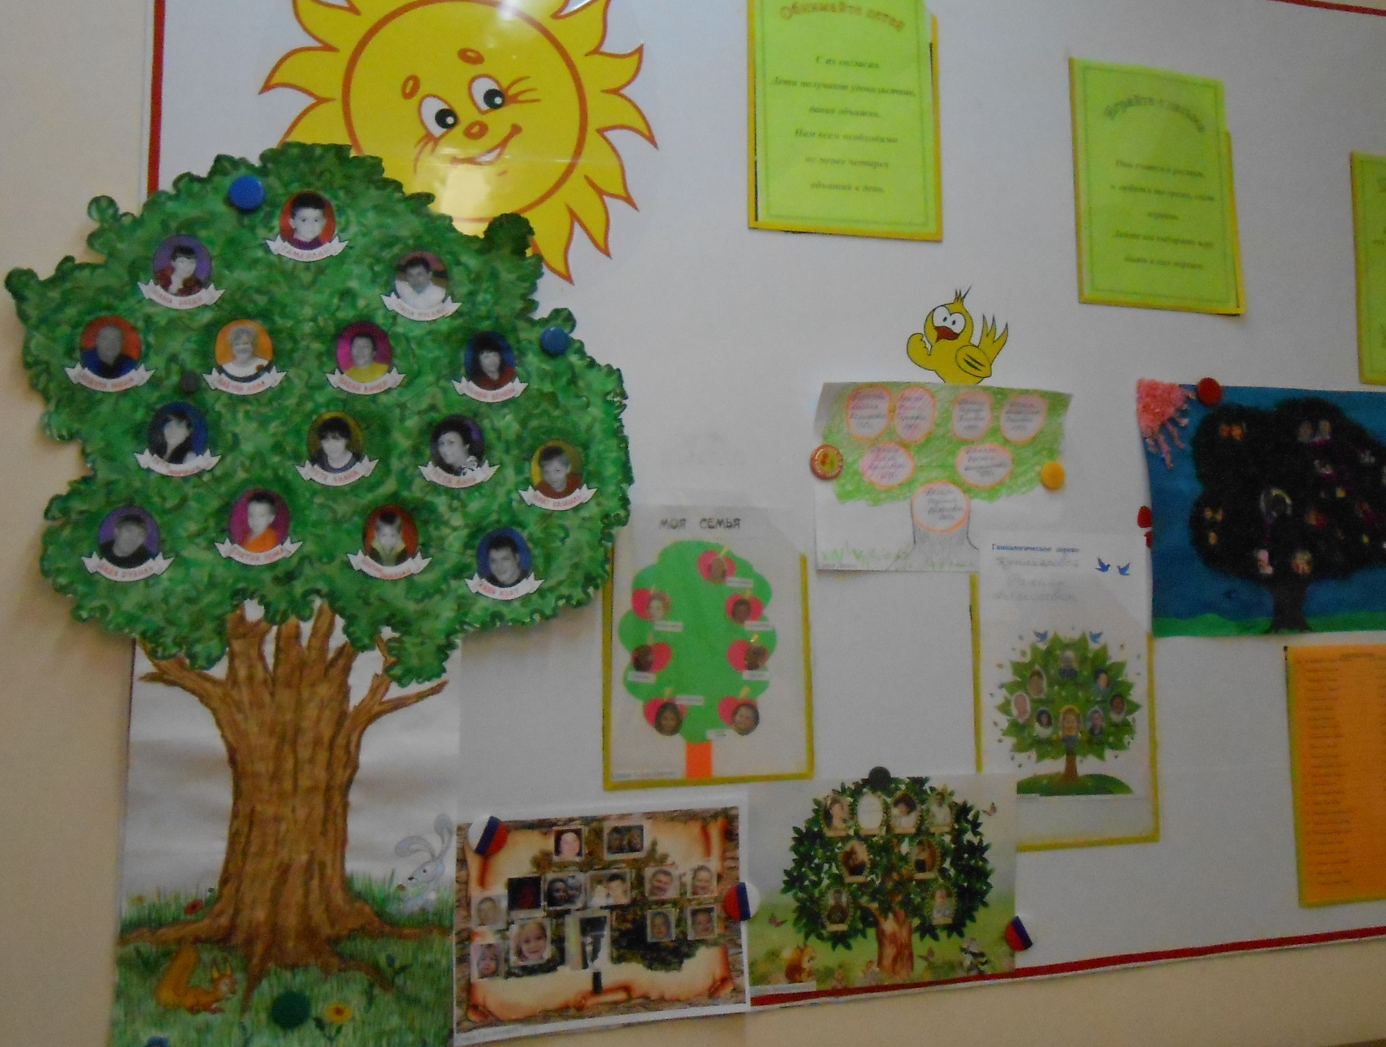
Выставка генеалогических древ

Slide 20
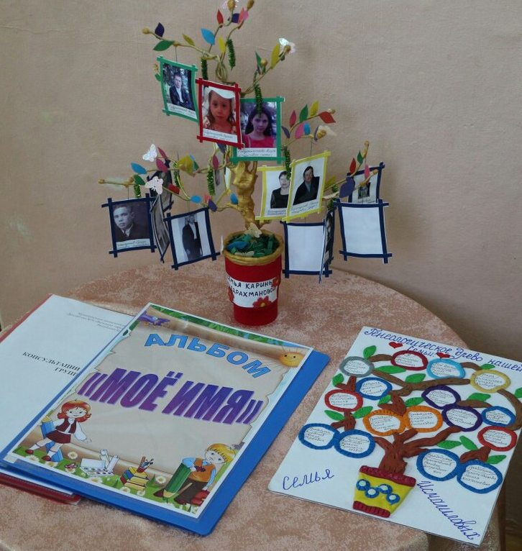

Slide 21
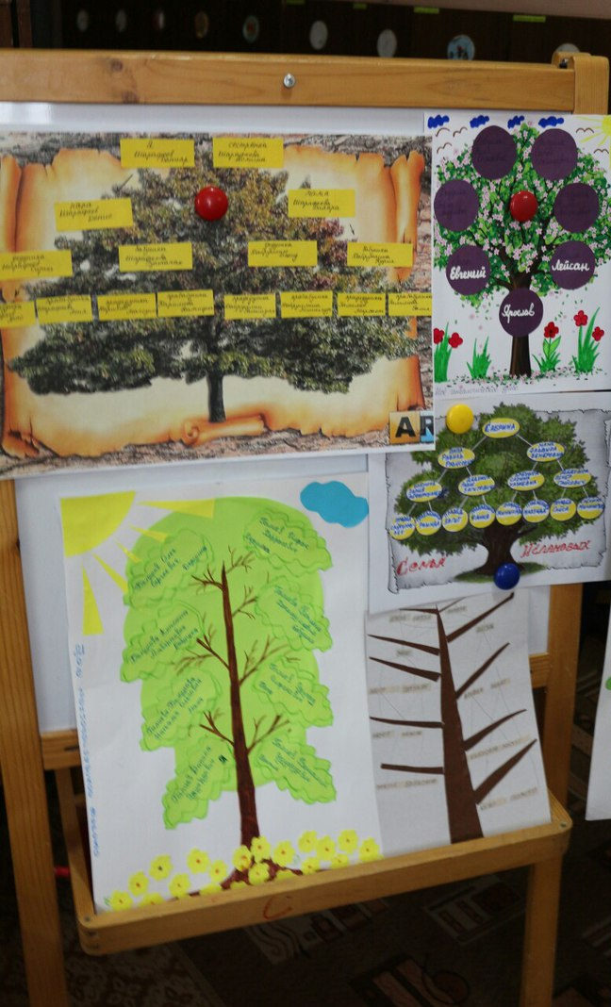
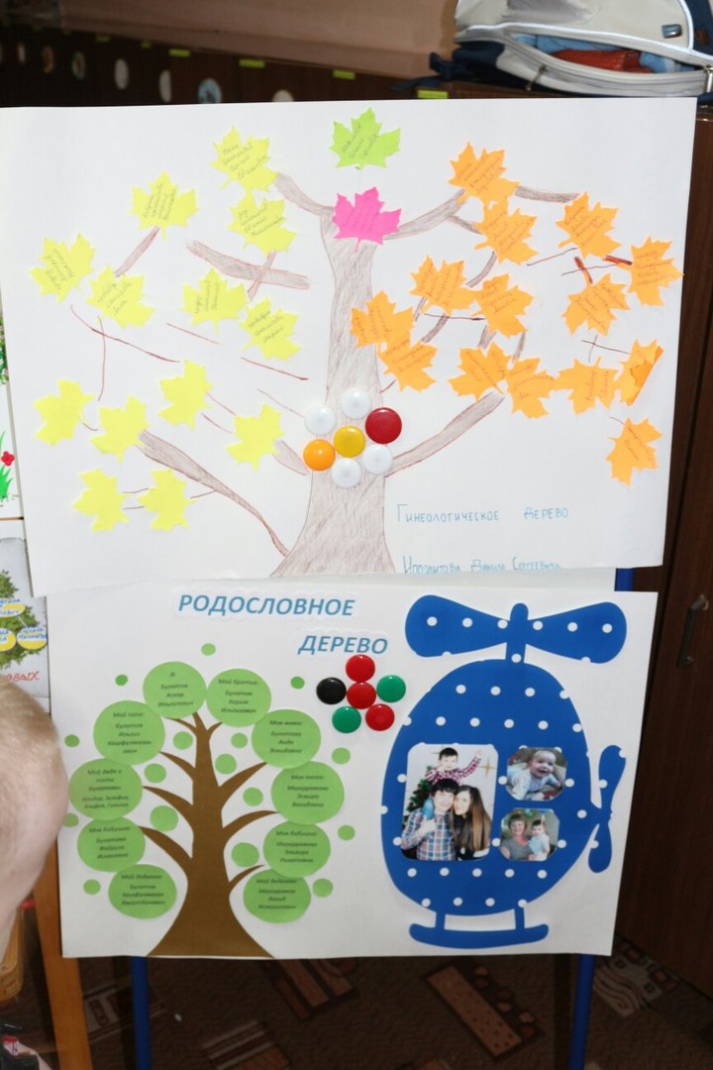

Slide 22
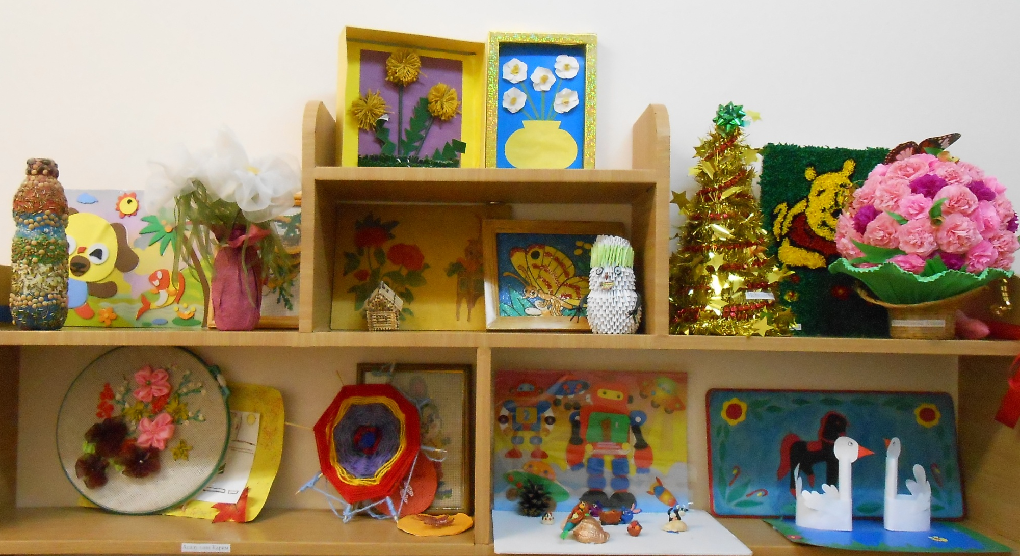
Выставка совместных работ

Slide 23
III. Презентационно – завершающий
Выставка продуктов детской деятельности.
Обработка результатов по реализации проекта
Презентация проекта «Моя семья»
Совместное мероприятие с мамами к Дню Матери
IV. Контрольно-рефлексивный
Подведение итогов проекта.
Вывод: Таким образом, в результате проектной деятельности дети обобщили и систематизировали свои знания о семье.
За время реализации проекта «Моя семья» уровень знаний детей о семье значительно повысился. Дети узнали больше о своей семье, о членах семьи, традициях, о жизни бабушек и дедушек. Благодаря этому проекту укрепятся детско-родительские отношения, расширится кругозор и обогатится словарный запас детей.

Slide 24
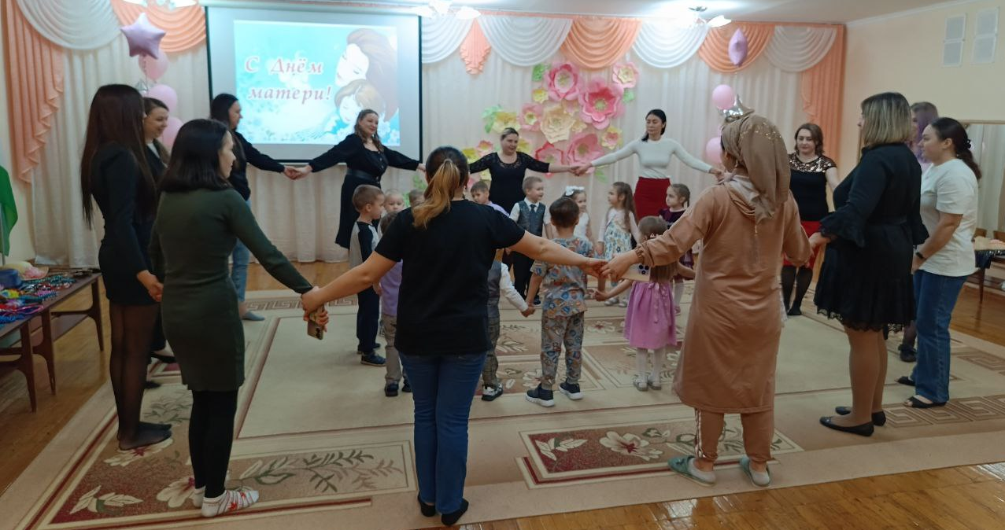
Развлечение к Дню Матери

Slide 25
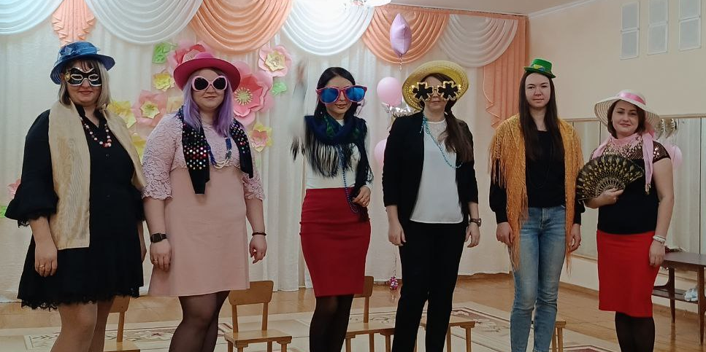
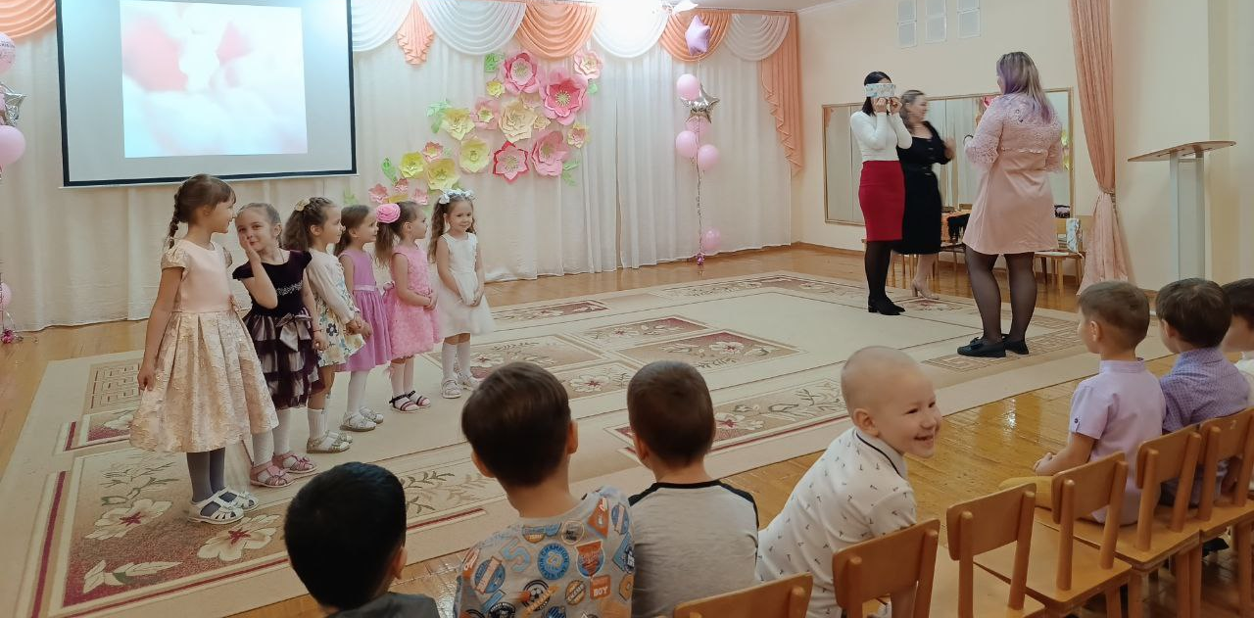
Развлечение к Дню Матери

Slide 26
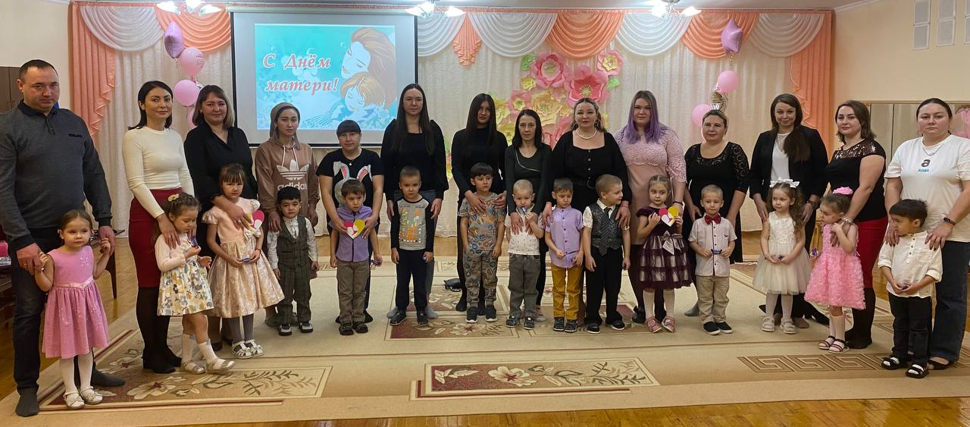
Развлечение к Дню Матери

